Slide 1


Vidējas jaudas sadedzināšanas iekārtu emisiju novērtēšana un kontrole
Jūlija Doktorova
Latvijas Vides pārvaldības asociācija,
jūnijs 2021

Slide 2
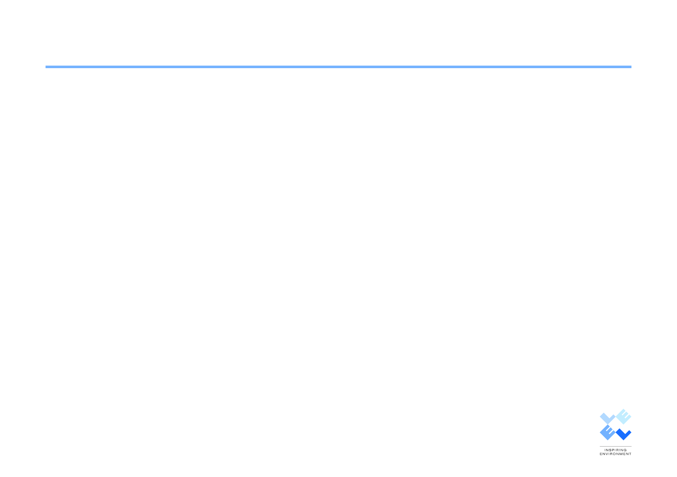
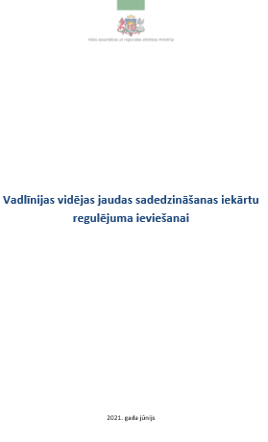


Saturs
Aktualizētās vadlīnijas vidējas jaudas sadedzināšanas iekārtu regulējuma ieviešanai
Vadlīnijas mazas jaudas sadedzināšanas iekārtu regulējuma ieviešanai

Slide 3
Normatīvais regulējums
MK noteikumi Nr. 17 “Noteikumi par gaisa piesārņojuma ierobežošanu no sadedzināšanas iekārtām”
+
MK noteikumi Nr. 182 “Noteikumi par stacionāru piesārņojuma avotu emisijas limita projektu izstrādi” ar 07.01.2021. grozījumiem prasībām
MK noteikumiem Nr. 271 “Noteikumi par vides aizsardzības oficiālās statistikas un piesārņojošās darbības pārskata veidlapām”
Un citi

Slide 4
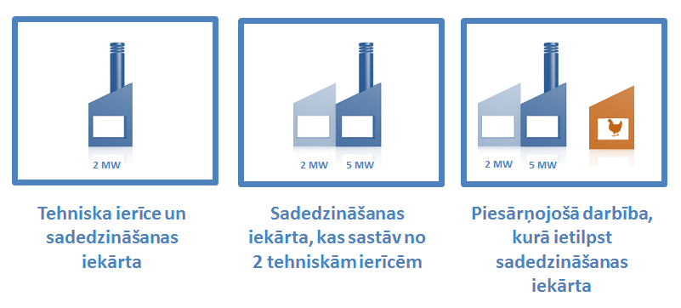
Definīcijas: sadedzināšanas iekārta
Precizētā definīcija:
«Sadedzināšanas iekārta (SI) ir jebkura tehniska ierīce, kurā oksidē kurināmo, lai iegūtu siltumenerģiju tālākai izmantošanai»

Slide 5



Definīcijas: mazas, vidējas, lielas jaudas SI
Mazas jaudas SI | Iekārtas ar kopējo nominālo ievadīto siltuma jaudu ≥0,2 MW un <1 MW | MK not. Nr. 17 + Noteikumi par ekodizaina prasībām ar enerģiju saistītām precēm (produktiem)
Vidējas jaudas SI | Iekārtas ar kopējo nominālo ievadīto siltuma jaudu ≥1 MW un <50 MW | MK not. Nr. 17
Lielas jaudas SI | Iekārtas ar kopējo nominālo ievadīto siltuma jaudu ≥50 MW | MK not. Nr. 17 + LPTP

Slide 6

Definīcijas: izņēmumi
Izņēmumi:
sadedzināšanas iekārtas, kurās sadegšanas produktus tieši izmanto karsēšanai, žāvēšanai vai jebkādai citai priekšmetu vai materiālu apstrādei;
pēcsadedzināšanas iekārtas, kas paredzētas izplūdes gāzu attīrīšanai, tās sadedzinot, un kas netiek darbinātas kā neatkarīgas sadedzināšanas iekārtas;
iekārtas krekinga procesa katalizatoru reģenerācijai;
iekārtas sērūdeņraža pārvēršanai sērā;
ķīmiskās rūpniecības reaktori;
koksa krāsnis;
kauperi (domnas krāšņu gaisa sildītāji);
tehniskie agregāti, kas paredzēti sauszemes transportlīdzekļu, kuģu un lidaparātu piedziņai;
gāzturbīnas un gāzes dzinēji uz atkrastes platformām;
atkritumu sadedzināšanas un līdzsadedzināšanas iekārtas, uz kurām attiecas normatīvie akti par prasībām atkritumu sadedzināšanai, un atkritumu sadedzināšanas iekārtu darbībai.
sadedzināšanas iekārtas, uz kurām attiecas normatīvie akti par autoceļiem neparedzētās mobilās tehnikas iekšdedzes motoru radīto piesārņojošo vielu emisiju gaisā;
sadedzināšanas iekārtas, kurās par kurināmo izmanto Parlamenta un Padomes 2009. gada 21. oktobra Regulas (EK) Nr. 1069/2009, ar ko nosaka veselības aizsardzības noteikumus attiecībā uz dzīvnieku izcelsmes blakusproduktiem un atvasinātajiem produktiem;
sadedzināšanas iekārtas, kurās degšanas gāzveida produktus izmanto tiešai apkurei, lai darba vietas apstākļu uzlabošanas nolūkā apsildītu iekštelpas;
krematorijas;
sadedzināšanas iekārtas, kurās sadedzina naftas pārstrādes procesa kurināmo atsevišķi vai kopā ar citu kurināmo, enerģijas ražošanai minerāleļļas un gāzes pārstrādes rūpnīcās;
reģenerācijas katli celulozes ražošanas iekārtās.
Attiecas uz sadedzināšanas iekārtām, kuru primārā funkcija ir siltuma vai/un elektroenerģijas ražošana

Slide 7
Definīcijas: izņēmumi (2)

Slide 8
Definīcijas: izņēmumi (3)

Slide 9
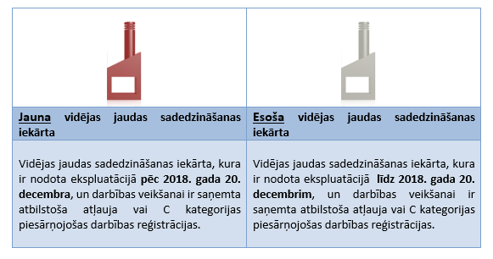
Definīcijas: esošas un jaunas sadedzināšanas iekārtas
Vidējas jaudas SI

Slide 10
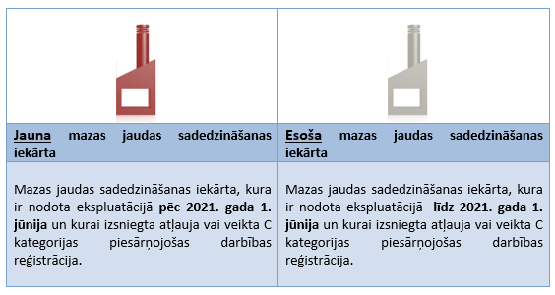
Definīcijas: esošas un jaunas sadedzināšanas iekārtas
Mazas jaudas SI

Slide 11
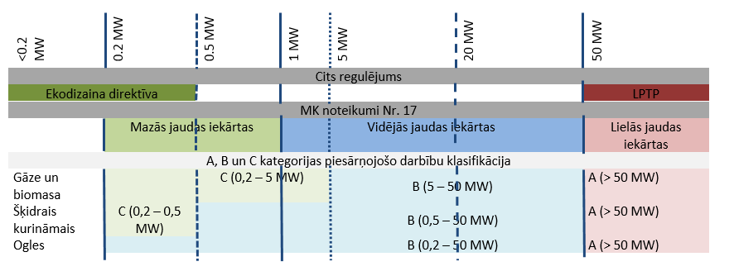
Definīcijas: A, B, C kategorijas darbības

Slide 12
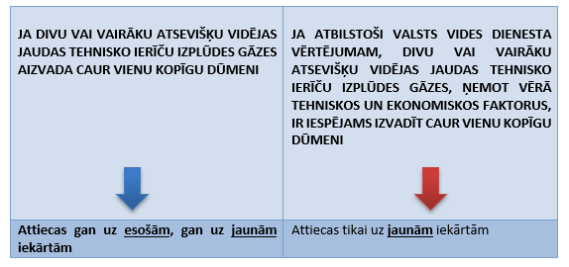
Iekārtu apvienošana: vidējas jaudas SI
Atsevišķas prasības sadedzināšanas iekārtām tiek noteiktas atbilstoši nominālajai ievadītajai siltuma jaudai
Normatīvajā aktā noteikti īpaši gadījumi, kad divu vai vairāku atsevišķu vidējas jaudas tehnisko ierīču apvienojumu uzskata par vienu vidējas jaudas sadedzināšanas iekārtu

Slide 13
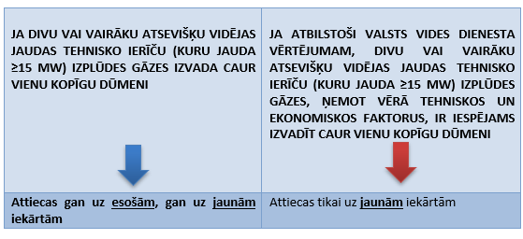
Iekārtu apvienošana: vidējas jaudas SI (2)
Divu vai vairāku atsevišķu vidējas jaudas tehnisko ierīču apvienojumu var uzskatīt arī par vienu lielas jaudas sadedzināšanas iekārtu, ja kopējā nominālā ievadītā siltuma jauda ir vienāda vai lielāka par 50 MW. Lai iekārtu klasificētu kā lielas jaudas sadedzināšanas iekārtu, tiek ņemtas vērā tikai tās vidējas jaudas tehniskās ierīces, kuru jauda ir vienāda vai lielāka par 15 MW:

Slide 14
1,2 MW
Viena vidējas jaudas sadedzināšanas iekārta
Divas mazas jaudas sadedzināšanas iekārtas
0,6 MW
0,6 MW
4 MW
Viena vidējas jaudas sadedzināšanas iekārta (< 5 MW)
2 MW
2 MW
5 MW
Viena vidējas jaudas sadedzināšanas iekārta (≥ 5 MW)
2 MW
3 MW
50 MW
Viena lielas jaudas sadedzināšanas iekārta
Viena vidējas jaudas sadedzināšanas iekārta (≥ 5 MW)
14 MW
14 MW
22 MW
50 MW
Viena lielas jaudas sadedzināšanas iekārta
16 MW
16 MW
18 MW

Slide 15
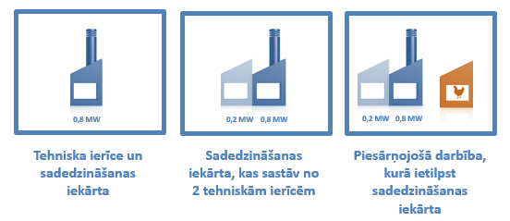
Iekārtu apvienošana: mazas jaudas SI
Mazas jaudas SI jaudas netiek summētas (apvienotas), izņemot vienu gadījumu:
Ja divu vai vairāku atsevišķu tehnisko ierīču izplūdes gāzes tiek novadītas caur vienu kopīgu dūmeni, tad tās tiek summētas, lai noteiktu atbilstošo dūmeņa minimālo augstumu.
0,2 MW
Viena mazas jaudas sadedzināšanas iekārta
0,1 MW
0,1 MW

Slide 16
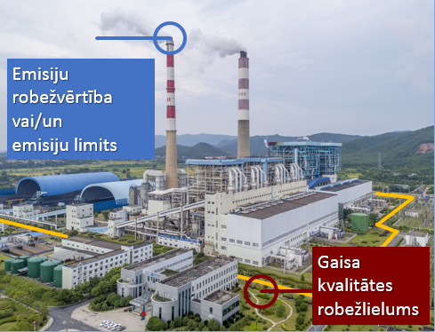
Definīcijas: emisijas robežvērtība
Emisijas robežvērtība ir maksimālais emitētās vielas daudzums – piesārņojošās vielas koncentrācija izplūdes gāzēs, kuru nedrīkst pārsniegt noteiktā laika periodā vai periodos vai kuru nedrīkst pārsniegt iekārtas normālas darbības apstākļos. Emisijas robežvērtību nosaka konkrētām vielām vai vielu grupām, atkarībā no sadedzināšanas iekārtas jaudas un kurināmā veidam.
Definētas pie noteiktiem apstākļiem – tā ir vielas koncentrācija pie noteikta skābekļa satura sausā gāzē 273,15 K temperatūrā un pie 101,3 kPa spiediena
Attiecās uz visām iekārtām (MK not. Nr. 17 izpratnē)
MK not. Nr. 17
Parasti tiek izteiktas kā vidējā koncentrācija noteiktā laika periodā – stundā (bet iespējams arī 24 stundu periodā, gadā vai paraugu ņemšanas periodā)

Slide 17
Definīcijas: emisiju limits
Emisijas limits ir atļaujā noteiktais emitētās vielas daudzums vai citi noteiktos parametros izteikti faktori (koncentrācija vai emisijas līmenis), ko nedrīkst pārsniegt noteiktā laika periodā vai periodos, vai emitētās vielas daudzums vai koncentrācija, kuru nedrīkst pārsniegt iekārtas normālas darbības apstākļos un kura nepārsniedz attiecīgo emisijas robežvērtību.
Definētas pie noteiktiem apstākļiem – tā ir vielas koncentrācijai pie noteikta skābekļa satura sausā gāzē 273,15 K temperatūrā un pie 101,3 kPa spiediena
Aprēķina un pamato operators, izstrādājot SPAELP atbilstoši MK not. Nr. 182
Noteikts konkrētai tehniskai ierīcei
Emisijas daudzums sekundē ir modelēšanas parametrs, kas parasti aprēķināts, izmantojot vidējo emisijas vērtību ilgākā laika posmā, līdz ar ko tas nav izmantojams emisijas limitu kontrolē.

Slide 18
Definīcijas: gaisa kvalitātes normatīvs (robežlielums)
Gaisa kvalitātes robežlielums ir zinātniski pamatota piesārņojošas vielas koncentrācijas gaisā, kas noteikta, lai novērstu, nepieļautu vai mazinātu piesārņojuma kaitīgo iedarbību uz cilvēka veselību vai uz vidi.
Atbilstība gaisa kvalitātes robežlielumiem ir jānodrošina jebkurā vietā, kas atrodas teritorijā, kura ir pieejama iedzīvotājiem, un kurā ir pastāvīgas dzīvesvietas.
Gaisa kvalitātes normatīvi neattiecas uz rūpnīcu teritorijām vai rūpnieciskajām iekārtām, kur ir spēkā darba drošības un veselības aizsardzības noteikumi.

Slide 19
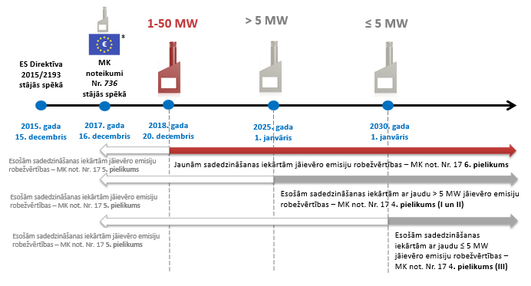
Robežvērtības: ievēšanas grafiks
Vidējas jaudas SI

Slide 20
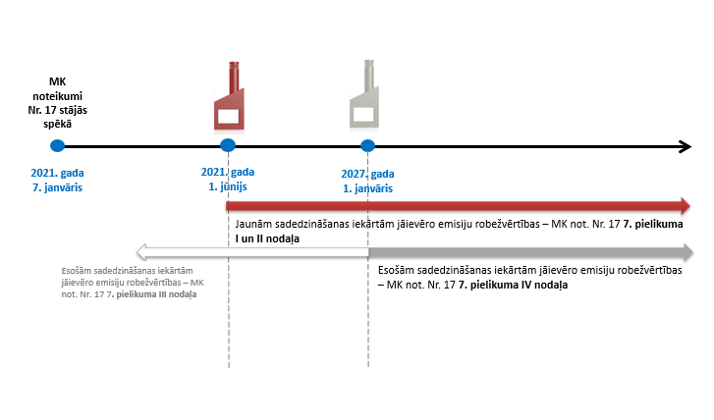
Robežvērtības: ievēšanas grafiks
Mazas jaudas SI

Slide 21
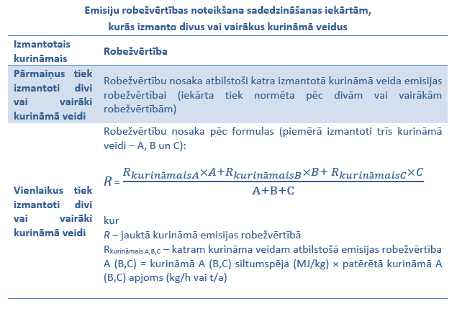
Robežvērtības: iekārtām, kurās izmanto vairākus kurināmā veidus

Slide 22
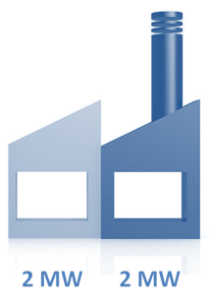
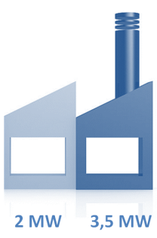
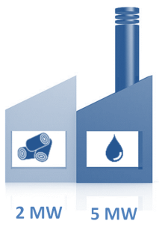
Robežvērtības: apvienošanas gadījumā
Emisijas limitu noteikšanas principi gadījumos, kad vairāku tehnisko ierīču dūmgāzes tiek izvadītas caur vienu dūmeni
 | Viena vidējas jaudas sadedzināšanas iekārta, kas sastāv no 2 tehniskām ierīcēm, ar kopējo jaudu 4 MW Izmanto vienu kurināmā veidu | Tiek piemērotas emisijas robežvērtības sadedzināšanas iekārtām ar jaudu no 1 līdz 5 MW (Noteikumu 4. pielikuma II. vai III. nodaļa vai 5. pielikums)
 | Viena vidējas jaudas sadedzināšanas iekārta, kas sastāv no 2 tehniskām ierīcēm, ar kopējo jaudu 5,5 MW Izmanto vienu kurināmā veidu | Tiek piemērotas emisijas robežvērtības sadedzināšanas iekārtām ar jaudu no 5 līdz 50 MW (Noteikumu 4. pielikuma I. vai II. nodaļa vai 5. pielikums)
 | Viena vidējas jaudas sadedzināšanas iekārta, kas sastāv no 2 tehniskām ierīcēm, ar kopējo jaudu 7 MW Izmanto divus kurināmā veidus | Emisijas robežvērtības tiek noteiktas kā vidējas jaudas sadedzināšanas iekārtām, kurās izmanto vairākus kurināmā veidus (sk. šo Vadlīniju 4.3. sadaļu)

Slide 23
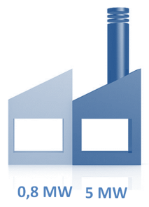
Robežvērtības: apvienošanas gadījumā
Emisijas limitu noteikšanas principi gadījumos, kad vairāku tehnisko ierīču dūmgāzes tiek izvadītas caur vienu dūmeni
 | Viena vidējas jaudas sadedzināšanas iekārta ar jaudu 5 MW un viena mazas jaudas sadedzināšanas iekārta ar jaudu 0,8 MW Izmanto vienu vai vairākus kurināmā veidus | Vidējās jaudas sadedzināšanas iekārtai tiek piemērotas emisijas robežvērtības, kas noteiktas sadedzināšanas iekārtām ar jaudu no 5 līdz 50 MW (Noteikumu 4. pielikuma I. vai II. nodaļa vai 5. pielikums) Mazās jaudas sadedzināšanas iekārtai tiek piemērotas emisijas robežvērtības, kas noteiktas mazas jaudas sadedzināšanas iekārtām (Noteikumu 7. pielikums) Iekārtām noteikto emisiju limitu kontroles gadījumā atbilstību novērtē, balstoties uz pieeju, kas ir aprakstīta šo Vadlīniju 4.3. nodaļā

Slide 24

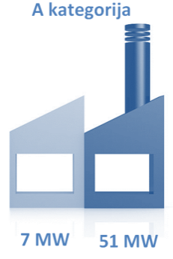
Robežvērtības: apvienošanas gadījumā
Emisijas limitu noteikšanas principi gadījumos, kad vairāku tehnisko ierīču dūmgāzes tiek izvadītas caur vienu dūmeni
 | Viena vidējas jaudas sadedzināšanas iekārta ar jaudu 7 MW, kas ir daļa no A kategorijas piesārņojošās darbības | ✓ Vidējās jaudas sadedzināšanas iekārtai tiek piemērotas emisijas robežvērtības, kas noteiktas sadedzināšanas iekārtām ar jaudu no 5 līdz 50 MW (Noteikumu 4. pielikuma I. vai II. nodaļa vai 5. pielikums)
 | Viena vidējas jaudas sadedzināšanas iekārta ar jaudu 7 MW un viena lielas jaudas sadedzināšanas iekārta ar jaudu 51 MW Izmanto vienu vai vairākus kurināmā veidus | Vidējās jaudas sadedzināšanas iekārtai tiek piemērotas emisijas robežvērtības, kas noteiktas sadedzināšanas iekārtām ar jaudu no 5 līdz 50 MW (Noteikumu 4. pielikuma I. vai II. nodaļa vai 5. pielikums); emisiju limitu nosaka atbilstoši normatīvo aktu prasībām Lielās jaudas sadedzināšanas iekārtai tiek piemērotas emisijas robežvērtības saskaņā ar Noteikumu 2., 3., un 8. pielikumu; emisiju limitu nosaka atbilstoši normatīvo aktu prasībām Iekārtām noteikto emisiju limitu kontroles gadījumā atbilstību novērtē, balstoties uz pieeju, kas ir aprakstīta šo Vadlīniju 4.3. nodaļā
Ņemot vērā, ka šādā situācijā vidējās jaudas sadedzināšanas iekārta ir daļa no A kategorijas piesārņojošās darbības, Noteikumos iekļautās emisijas robežvērtības vidējās jaudas sadedzināšanas iekārtām ir uzskatāmas par minimālajām prasībām – operatoram vides pārvaldības sistēmas ietvaros ir jānovērtē faktiskais vides izpildījums ar mērķi samazināt piesārņojošo vielu emisijas vidē.

Slide 25
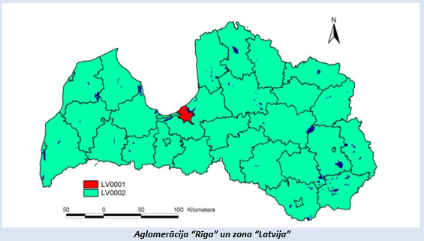
Robežvērtības: atkāpes
Vadlīniju 4.4. sadaļa
MK noteikumu Nr. 17 39.-41., 48.-55. punkti
Iekārtas darbības laiks -> atļaujā vai apliecinājumā norādītais
Augšējā piesārņojuma novērtēšanas sliekšņa pārsniegumi zonās vai zonu teritorijās
5 gadi
“Pārskatos par gaisa kvalitāti Latvijā”
2015-2019: NOx APNS pārsniegts Rīga, daļiņu PM₁₀ un PM_{2,5} APNS pārsniegts Rīgā, Liepājā un Rēzeknē.
Attiecīgi pašlaik zonā “Rīga” un zonas “Latvija” teritorijās - Liepājā un Rēzeknē - atkāpju piemērošana nav pieļaujama.

Slide 26
Robežvērtības: piemērošanas kārtība
Esošajām vidējas jaudas sadedzināšanas iekārtām atbilstība stingrākajām emisiju robežvērtībām ir jāpierāda mērījumu ceļā
Izmaiņas atļaujā vai C kategorijas reģistrācijā
Mērījumi pirms vai 4 mēnešu laikā pēc jaunu emisijas robežvērtību spēkā stāšanās esošām vidējas jaudas sadedzināšanas iekārtām

Slide 27
Iekārtas radīto emisiju aprēķins
Vidējas jaudas sadedzināšanas iekārtu emisijas daudzums ir jāaprēķina šādos gadījumos:
  lai aprēķinātu dabas resursa nodokļa (DRN) apjomu, atbilstoši Dabas resursu nodokļa likumam,
  lai aizpildītu "Veidlapu Nr. 2 – Gaiss. Pārskats par gaisa aizsardzību", saskaņā ar 2017. gada 23. maija MK noteikumiem Nr. 271 “Noteikumi par vides aizsardzības oficiālās statistikas un piesārņojošās darbības pārskata veidlapām”,
  lai novērtētu sadedzināšanas iekārtas prognozētās emisijas un to atbilstību noteiktajiem gaisa kvalitātes normatīviem, izstrādājot emisijas limita projektu (tikai iekārtām, kurām ir jāizstrādā emisijas limita projekts atbilstoši normatīvajiem aktiem par stacionāru piesārņojuma avotu emisijas limita projektu izstrādi).

Slide 28
Iekārtas radīto emisiju aprēķins: DRN
Piesārņojošās darbības kategorija | Emitētā piesārņojuma apjomu nosaka, izmantojot šādus paņēmienus:
C kategorijas piesārņojošas darbības | izmantojot iekārtas tehniskajā dokumentācijā norādīto piesārņojošās vielas emisijas vērtību (deklarētā vērtība), piemēram, iekārtas izgatavotāja apliecinājumā norādīto iekārtas radīto emisijas daudzumu, un dūmgāzu plūsmas parametrus, kas noteikti atbilstoši standartam LVS EN ISO 16911-1:2013 “Stacionāro avotu izmeši. Emisijas ātruma un tilpuma plūsmas ātruma manuālā un automātiskā noteikšana cauruļvados. 1.daļa: Manuālā atsauces metode” (ISO 16911-1:2013); atbilstoši Noteikumu 1. pielikumam. Šo vadlīniju 1. pielikumā ir sniegti aprēķiniem nepieciešamo datu apraksts un piemēri. VVD mājaslapā ir pieejams kalkulators, kas palīdz automātiski aprēķināt faktisko emisiju daudzumu šai sadedzināšanas iekārtu grupai; izmantojot emisiju mērījumos iegūto koncentrāciju, kas ir norādīta akreditētas laboratorijas izdotā testēšanas pārskatā, un dūmgāzu plūsmas parametrus, kas noteikti atbilstoši standartam LVS EN ISO 16911-1:2013 “Stacionāro avotu izmeši. Emisijas ātruma un tilpuma plūsmas ātruma manuālā un automātiskā noteikšana cauruļvados. 1.daļa: Manuālā atsauces metode” (ISO 16911-1:2013).

Slide 29
Iekārtas radīto emisiju aprēķins: DRN
Noteikumu 1. pielikumā sniegtie emisiju faktori nav paredzēti emisiju daudzuma aprēķiniem stacionāru piesārņojuma avotu emisijas limita projektu izstrādei, jo šādos gadījumos ir jāievēro normatīvajā aktā par stacionāru piesārņojuma avotu emisijas limita projektu izstrādi noteiktā prioritārā emisijas faktoru izvēles kārtība emisiju daudzuma aprēķiniem.

Slide 30
Iekārtas radīto emisiju aprēķins: DRN
Piesārņojošās darbības kategorija | Emitētā piesārņojuma apjomu nosaka, izmantojot šādus paņēmienus:
A un B kategorijas piesārņojošas darbības | atbilstoši normatīvajos aktos par stacionāru piesārņojuma avotu emisijas limita projektu izstrādi noteiktajai kārtībai, t.i. izmantojot to pašu emisiju aprēķina metodi, kas tika izmantota projekta izstrādes gaitā; izmantojot emisiju mērījumos iegūto koncentrāciju, kas ir norādīta akreditētas laboratorijas izdotā testēšanas pārskatā, un dūmgāzu plūsmas parametrus, kas noteikti atbilstoši standartam LVS EN ISO 16911-1:2013 “Stacionāro avotu izmeši. Emisijas ātruma un tilpuma plūsmas ātruma manuālā un automātiskā noteikšana cauruļvados. 1.daļa: Manuālā atsauces metode” (ISO 16911-1:2013). C kategorijas iekārtām gadījumos, kad nav izstrādāts emisiju limitu projekts, atbilstoši Noteikumu 1. pielikumam. Šo vadlīniju 1. pielikumā ir sniegti aprēķiniem nepieciešamo datu apraksts un piemēri. VVD mājaslapā ir pieejams kalkulators, kas palīdz automātiski aprēķināt faktisko emisiju daudzumu šai sadedzināšanas iekārtu grupai.

Slide 31
Iekārtas radīto emisiju aprēķins: statistikai
emisiju daudzums noteiktā laika periodā – gramos sekundē (g/s) un tonnās gadā (t/gadā) (tāpat, kā DRN)
emisiju koncentrācija dūmgāzēs – miligramos kubikmetrā (mg/m³)
1. Gadījumā, ja emisiju daudzums tiek noteikts, pamatojoties uz stacionāru piesārņojuma avotu emisijas limita projektā izmantotu aprēķinu metodi, tad arī emisiju koncentrāciju dūmgāzēs nosaka, izmantojot projektā izmantoto aprēķinu pieeju
2. Gadījumā, ja tiek veikta dūmgāzu testēšana, piesaistot akreditētu laboratoriju, vai izmantota iekārtas tehniskajā dokumentācijā norādītā deklarētā piesārņojošās vielas koncentrācija, emisiju koncentrāciju dūmgāzēs norāda, pamatojoties uz šo informāciju un nepieciešamības gadījumā veicot pārrēķinu atbilstoši standartam LVS EN ISO 16911-1:2013 “Stacionāro avotu izmeši. Emisijas ātruma un tilpuma plūsmas ātruma manuālā un automātiskā noteikšana cauruļvados. 1.daļa: Manuālā atsauces metode” (ISO 16911-1:2013)
3. Gadījumā, ja emisiju daudzums noteikts izmantojot MK noteikumu Nr. 17 1. pielikumā sniegtos emisiju faktorus, tad piesārņojošo vielu koncentrāciju dūmgāzēs norāda atbilstoši konkrētajai sadedzināšanas iekārtai piemērojamajai emisiju robežvērtībai, kas norādīta Noteikumu 4., 5. vai 6. pielikumā

Slide 32
Iekārtas radīto emisiju aprēķins: emisiju limitu noteikšanai
Saskaņā ar 2013. gada 2. aprīļa MK noteikumiem Nr. 182
Sadedzināšanas iekārtas operators projektu izstrādā šādos gadījumos:
  piesārņojošai darbībai, kas atbilst A vai B kategorijai;
  sadedzināšanas iekārtai, kas atbilst C kategorijas piesārņojošai darbībai un šādiem nosacījumiem:
    iekārtas nominālā ievadītā siltuma jauda ir 1 MW vai lielāka;
    iekārta atrodas teritorijā, kur iepriekšējo piecu gadu laikā pārsniegts normatīvajos aktos par gaisa kvalitāti noteiktais augšējais piesārņojuma novērtēšanas slieksnis;
    plānotais iekārtas dūmeņa augstums virs zemes virsmas nepārsniedz 10 metrus;
  citai C kategorijas sadedzināšanas iekārtai, ja to pieprasa Valsts vides dienests un ja iekārtu plānots būvēt blīvi apdzīvotā vietā vai tās plānotajā ietekmes zonā ir izvietoti vairāki piesārņojuma avoti, kas kopumā var radīt negatīvu ietekmi uz cilvēku veselību un vidi.
Izstrādājot SPAELP, iekārtas emisiju daudzumu (piesārņojošās vielas emisiju daudzums no emisijas avota laika vienībā) nosaka, izmantojot metodes, kas ir noteiktas MK noteikumos Nr. 182

Slide 33
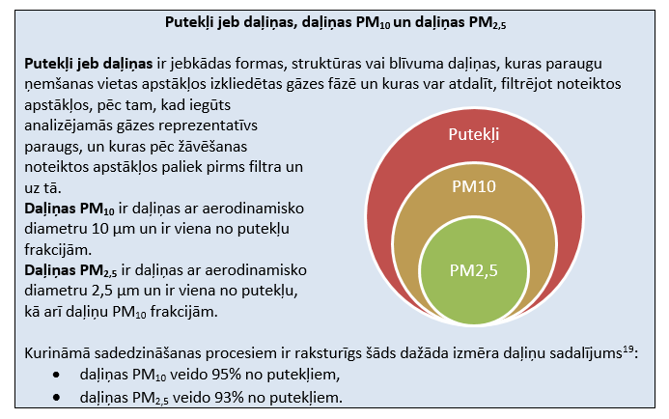
Iekārtas radīto emisiju aprēķins: putekļi, daļiņas PM₁₀ un PM_{2,5}

Slide 34
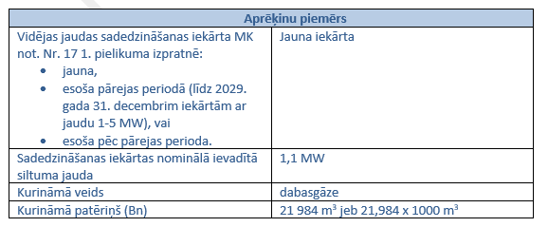
Piemērs: emisiju daudzuma aprēķins

Slide 35
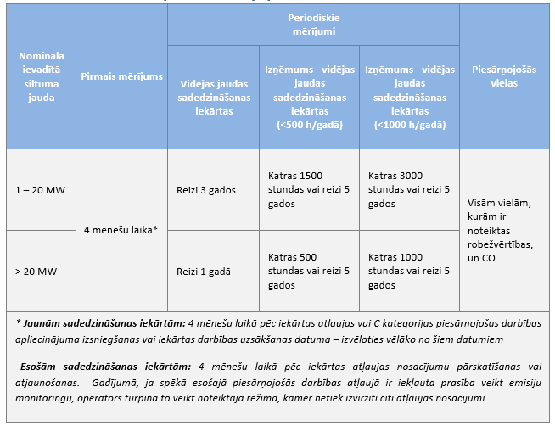
Mērījumi: biežums
Vidējas jaudas SI

Slide 36
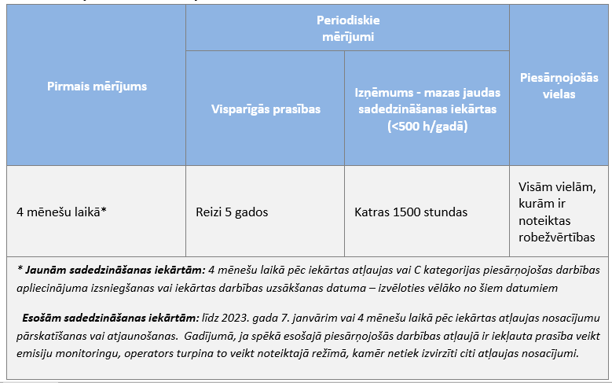
Mērījumi: biežums
Mazas jaudas SI

Slide 37
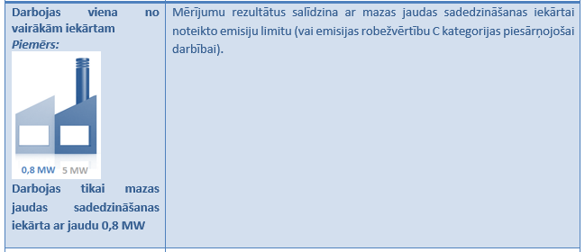
Mērījumi: apvienojumu gadījumā

Slide 38
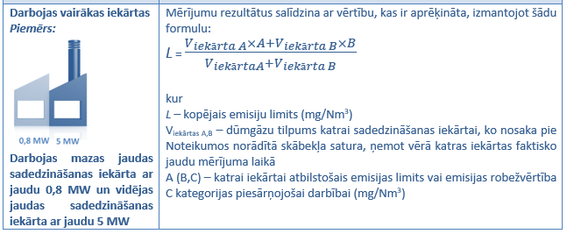
Mērījumi: apvienojumu gadījumā

Slide 39
Mērījumi: vielas
Mērījumi jāveic tām vielām, kurām Noteikumos ir noteiktas emisijas robežvērtības
Oglekļa oksīda (turpmāk arī – CO) emisiju mērījumus veic visām vidējas jaudas sadedzināšanas iekārtām, neatkarīgi no tā, vai iekārtai ir noteikta CO emisijas robežvērtība.

Slide 40
Mērījumi: metodes un apstākļi
Testēšanas laboratorija
Testēšanas laboratorijas, kas ir akreditētas nacionālajā akreditācijas institūcijā
Veicot periodiskos mērījumus, laboratorija papildus standarta LVS EN ISO/IEC 17025:2017 “Testēšanas un kalibrēšanas laboratoriju kompetences vispārīgās prasības” ievēro prasības, kas noteiktas standartā LVS CEN/TS 15675:2008 “Gaisa kvalitāte. Stacionāro avotu izmešu mērījumi”

Slide 41
Mērījumi: metodes un apstākļi
Mērījumu metodes
Paraugu ņemšanu un analīzi un procesa parametru mērījumus veic, izmantojot metodes, kas nodrošina, ka iegūtie dati ir ticami, reprezentatīvi un salīdzināmi. Ja izmantotās metodes atbilst piemērojamo standartu prasībām, tās uzskatāmas par atbilstošām Noteikumos minēto prasību izpildei:
  LVS EN 15259:2008 “Gaisa kvalitāte. Stacionāro avotu izmešu mērījumi. Mērījumu posmu un vietu prasības un mērījumu mērķa, plāna un pārskata prasības”
  LVS EN 15267-4:2017 “Gaisa kvalitāte. Automātisko mērīšanas sistēmu sertificēšana. 4.daļa: Veiktspējas prasības un testēšanas procedūras automātiskām mērīšanas sistēmām periodiskai stacionāro avotu izmešu mērīšanai”
  LVS CEN/TS 15674:2008 “Gaisa kvalitāte. Stacionāro avotu izmešu mērījumi. Standartizētu metožu izvērtēšanas vadlīnijas”
  LVS CEN/TS 15675:2008 “Gaisa kvalitāte. Stacionāro avotu izmešu mērījumi. EN ISO/IEC 17025:2005 pielietojums periodiskiem mērījumiem”

Slide 42
Mērījumi: metodes un apstākļi
Mērījumu metodes
Gaisu piesārņojošo vielu emisiju mērījumiem izmanto tādas ierīces, kas nodrošina nepieciešamo sadedzināšanas procesa parametru, apstākļu un koncentrāciju noteikšanu.
Attiecībā uz SO₂ emisijas mērījumiem kā alternatīvu Noteikumu 110., 111. un 122. punktā minētajiem mērījumiem var izmantot citas procedūras, ja to izmantošanu ir apstiprinājis Valsts vides dienests. Šāda procedūra parasti ir SO₂ koncentrācijas noteikšana dūmgāzēs aprēķinu ceļā, izmantojot ticamu informāciju par sēra saturu kurināmajā, ko apliecina atbilstoši protokoli.

Slide 43
Mērījumi: metodes un apstākļi
Iekārtas darbības apstākļi mērījumu laikā
Mērījumu veikšanas brīdī iekārtai ir jādarbojas stabili ar reprezentatīvu vienmērīgu slodzi (noteiktai iekārtai raksturīga slodze).
Mērījumus neveic iekārtas palaišanas un apturēšanas periodos (sk. vadlīniju 8.1. sadaļu), ka arī bojājumu gadījumos.
Sadedzināšanas iekārtām, kurās izmanto vairāku veidu kurināmo, emisiju monitoringu veic laikā, kad dedzina kurināmo vai vairāku kurināmo veidu kombināciju, kas varētu radīt vislielākās emisijas, ņemot vērā piesārņojošās darbības atļaujā vai apliecinājumā pieteikto no gaisa aizsardzības viedokļa nelabvēlīgāko kurināmā veidu kombināciju.

Slide 44
Mērījumi: metodes un apstākļi
Iekārtas darbības apstākļi mērījumu laikā
Veicot mērījumus, kuru mērķis ir iekārtai noteikto emisijas limitu kontrole, jāizvēlas apstākļi, kuros sagaidāma vislielākā emisija.
Jāņem vērā, ka emisiju var raksturot gan emisijas koncentrācija (mg/m³), gan emisijas daudzums (g/s un t/gadā).
Tā kā Noteikumos robežvērtības izteiktas kā piesārņojošo vielu koncentrācijas, tad šo Noteikumu izpratnē mērījumu mērķis ir emisiju mērījumu veikšana pie augstākās emisiju koncentrācijas.
Dažādām piesārņojošām vielām visaugstākās emisijas ir raksturīgas pie dažādiem sadedzināšanas iekārtas darbības apstākļiem:
  slāpekļa dioksīda emisijas koncentrācijas ir augstākas pie maksimālās iekārtas jaudas,
  oglekļa oksīda emisiju koncentrācijas ir augstākas, iekārtai darbojoties ar mazu jaudu.

Slide 45
Mērījumi: skaits un ilgums
Individuālo mērījumu (paraugu) skaits un ilgums
«95. Gaisu piesārņojošo vielu emisiju mērījumu rezultāts ir paraugošanas perioda vidējā vērtība – vidējā vērtība no trim secīgiem mērījumiem, kas katrs ildzis vismaz 30 minūtes. Secīgo mērījumu skaits un ilgums var būt mazāks, ja noteiktais mērījumu skaits un ilgums ir rakstiski pamatots. Ja izmantotās metodes atbilst piemērojamo standartu vai to daļu prasībām, tās uzskatāmas par atbilstošām šajos noteikumos minēto prasību izpildei.»

Slide 46
Mērījumi: skaits un ilgums
Individuālo mērījumu (paraugu) skaits un ilgums
Saskaņā ar LVS EN 15259:2008 standartu un ES likumdošanas prasībām ir nepieciešams veikt:
  • vismaz trīs individuālus mērījumus, gadījumā, ja emisiju līmenis ir nemainīgs ilgākā laika posmā (iekārta darbojas stabilā režīmā);
  • gadījumā, ja emisiju līmenis ir mainīgs, individuālo mērījumu skaitu nepieciešams palielināt, lai sasniegtu mērījumu mērķi.
Emisiju atbilstības novērtēšanai nepieciešamais individuālo mērījumu skaits var tikt noteikts piesārņojošās darbības atļaujā.
Izvērtējot mērījumu mērķi, ir pieļaujama paraugu ņemšana procesa vienkāršošana, taču jebkādām atkāpēm no standarta prasībām ir jābūt dokumentētam.

Slide 47
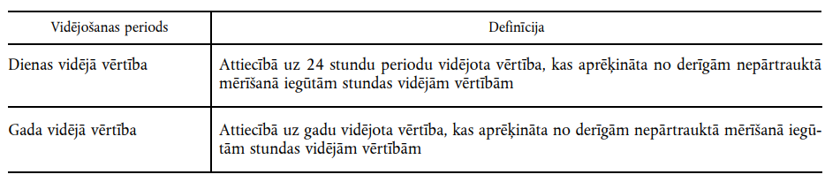
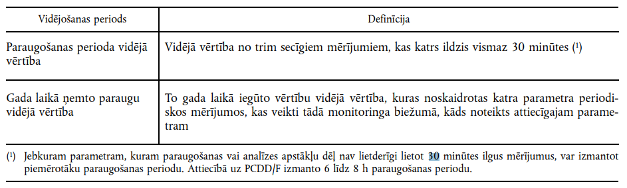
Vidējošanas periodi un atbilstības kontrole
Saskaņā ar EK Lēmumu par LPTP attiecībā uz lielām sadedzināšanas stacijām:

Slide 48
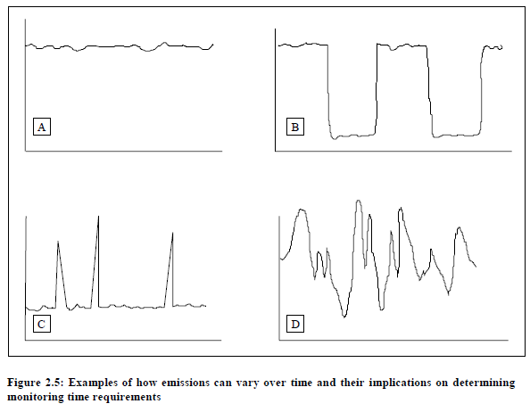
Mērījumi: skaits un ilgums

Slide 49
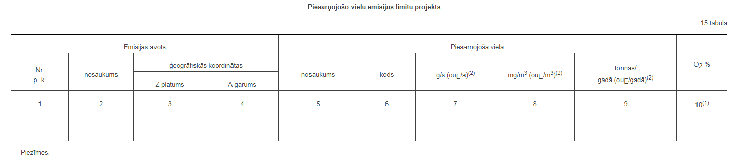
Emisiju limits vs Emisiju robežvērtība
Emisijas daudzums sekundē ir modelēšanas parametrs, kas parasti aprēķināts, izmantojot vidējo emisijas vērtību ilgākā laika posmā, līdz ar ko tas nav izmantojams emisijas limitu kontrolē
g/s aprēķina atbilstoši emisiju faktoriem
Emisiju limits g/s ir vidējā stundas g/s vērtībā no maksimālās stundas vērtības gada griezumā
Emisiju limits t/gadā ≠ emisiju limitu g/s × darba stundu skaits gadā
(DRN aprēķina pēc t/a)

Slide 50
Mērījumi: skaits un ilgums
Individuālo mērījumu (paraugu) skaits un ilgums
Papildus paraugu ņemšanas laiku un ilgumu nosaka emisiju svārstības noteiktā sadedzināšanas iekārtā, ievērojot iespējamo starpību starp:
  nepārtrauktiem procesiem (vienmērīgs laika griezumā);
  nepārtrauktiem procesiem ar noteiktām izmaiņām laika griezumā;
  periodiskiem procesiem.
Vidējas jaudas sadedzināšanas iekārtām, kuru darbību reglamentē Noteikumi, lielākoties raksturīgs nepārtraukts darbības režīms ar salīdzinoši stabiliem darbības parametriem ilgākā laikā periodā.
Attiecīgi individuālā mērījuma ilgums = 30 minūtes
Atsevišķos gadījumos, piemēram, veicot karstā ūdens sagatavošanas katla dūmgāzu testēšanu vasaras periodā, ir grūti nodrošināt iekārtas darbību ar pilnu jaudu 30 minūšu ilgā periodā; šādos gadījumos individuālā mērījuma ilgums var būt īsāks, ja iegūtās 30 minūšu vidējās vērtības nodrošina 95% ticamības līmeni

Slide 51
Mērījumi – svarīgi atcerēties!!!
Robežvērtības un limitus izsaka kā vielas koncentrāciju (mg/Nm³) pie noteikta skābekļa satura sausā gāzē
  273,15 K temperatūra
  spiediens 101,3 kPa
  sausas atgāzes - korekcija pēc ūdens tvaiku satura
  korekcija pie standartizēta O₂ satura

Slide 52


Temperatūras un spiediena korekcija
Lai izteiktu koncentrāciju, kas noteikta pie faktiskās temperatūras, kā koncentrāciju pie 275,15 K iegūtā vērtība jāreizina ar koeficientu Ft:
kur T ir dūmgāzu faktiskā temperatūra (K).
Lai izteiktu koncentrāciju, kas noteikta pie faktiskā spiediena, kā koncentrāciju pie 101.325 kPa, iegūtā vērtība jāreizina ar koeficientu Fp:
kur P ir dūmgāzu faktiskais spiediens (kPa).

Slide 53
Korekcija pēc ūdens tvaiku satura
Emisiju koncentrācijas aprēķināšanai sausā gāzē izmanto šādu formulu:
, kur:
E_{R} (mg/m³) – emisiju koncentrācija sausā gāzē;
% H2O – ūdens tvaiku saturs dūmgāzēs;
E_{M} (mg/m³) – emisiju koncentrācija mitrā gāzē.
100
E
=
*
E
R
100
–
% H2O
M

Slide 54
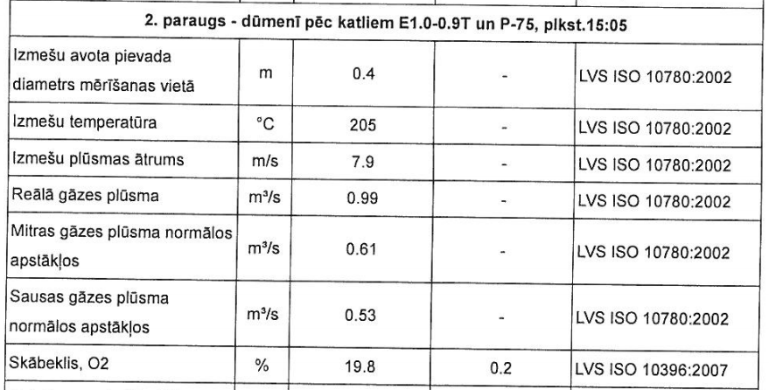
Testēšanas protokols – paraugs
100
E
=
*
E
R
100
–
% H2O
M

Slide 55
Korekcija pie standartizēta skābekļa satura
Emisiju koncentrācijas aprēķināšanai atbilstoši noteiktam skābekļa saturam izmanto šādu formulu:
, kur:
E_{R} (mg/Nm³) – emisiju koncentrācija, kas saistīta ar skābekļa bāzes līmeni O_{R};
O_{R} (%) – standartizētais skābekļa saturs;
E_{M} (mg/Nm³) – emisiju koncentrācija, kas saistīta ar izmērīto skābekļa līmeni O_{M};
O_{M} (%) – izmērītais skābekļa saturs.

Slide 56
Ministru kabineta noteikumi Nr. 17
14. punkts
...skābekļa saturs izplūdes gāzēs ir standartizēts, kas ir attiecīgi:
6 % cietajam kurināmajam,
3 % – sadedzināšanas iekārtām, kurās izmanto šķidro vai gāzveida kurināmo (izņemot gāzturbīnas un gāzes dzinējus), un
15 % – gāzturbīnām un gāzes dzinējiem.
Jaunajām lielas jaudas sadedzināšanas iekārtām, kas ir kombinētā cikla gāzturbīnas ar papildu kurināšanu, standartizēto skābekļa saturu nosaka, ņemot vērā attiecīgās iekārtas īpašos parametrus.

Slide 57

Pārejas formula: ppm uz mg/m
ppm – parts per million/daļas uz miljonu (piezīme ppb = parts per billion/daļas uz miljardu)
Pārejas formula:
$$C(\frac{mg}{m3})=\frac{M (\frac{g}{mol})}{22,4}×C(ppm)$$
, kur:
C (mg/m³) – vielas masas koncentrācija;
M – vielas molmasa, g/mol;
C (ppm) – gāzes daļiņu attiecība;
22,4 – Avogadro skaitlis (1 mols jebkuras gāzes normālos apstākļos aizņem tilpumu V₀ = 22,4 l)

Slide 58
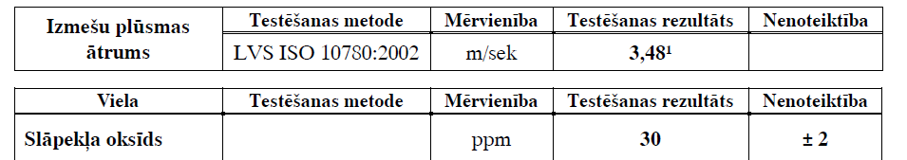
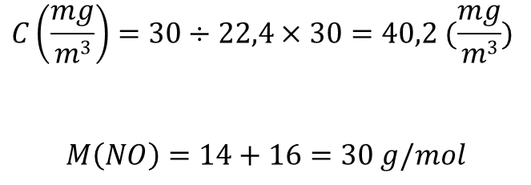
Piemērs: pāreja no ppm uz masas koncentrāciju
$$C\left(\frac{mg}{m3}\right)=30÷22,4×30=40,2 (\frac{mg}{m3})$$
$$M\left(NO\right)=14+16=30 g/mol$$

Slide 59
Mērījumi: vērtības atbilstības novērtēšana
Mērījumu vērtības atbilstības novērtēšana
Emisiju mērījuma vērtības ir derīgas, ja atsevišķa mērījuma rezultāta 95 % ticamības intervāls nepārsniedz emisiju robežvērtības daļu, kas atbilst šādai procentos izteiktai emisiju robežvērtības daļai (vai emisijas limita daļai, ja atļaujā noteikta no robežvērtības atšķirīga vērtība):
  SO₂ – 20 %;
  NO_{x} – 20 %;
  putekļiem jeb daļiņām – 30 %;
  CO – 10 %.

Slide 60
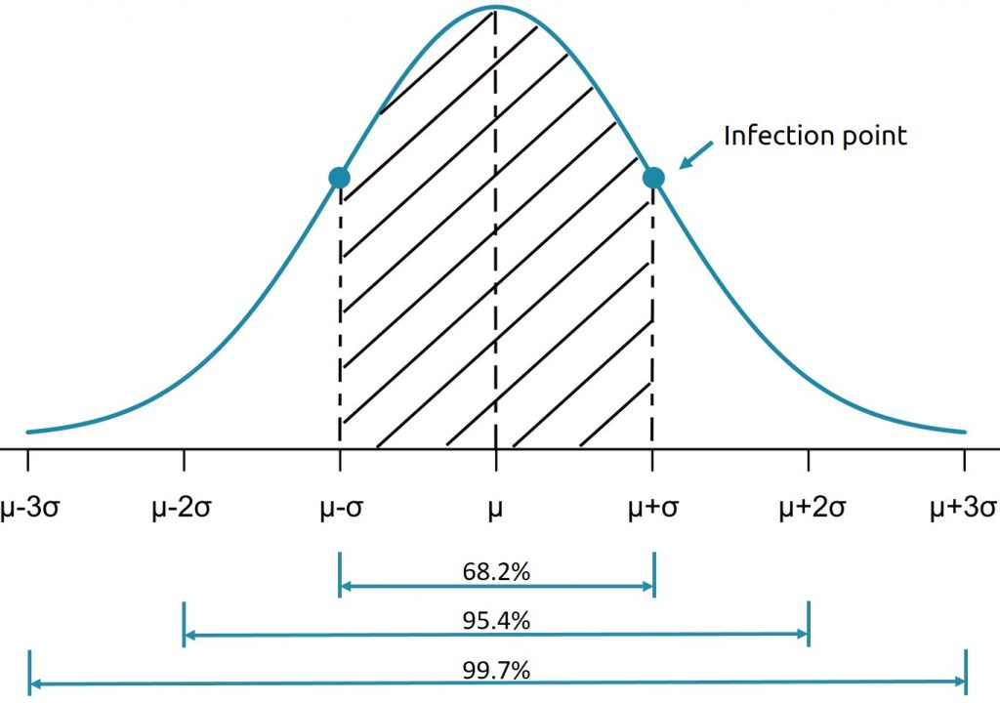
Mērījumi: nenoteiktība un ticamības intervāls

Slide 61
Mērījumi: vērtības atbilstības novērtēšana
Mērījumu vērtības atbilstības novērtēšanai
Piemērs: Biomasas sadedzināšanas iekārta ar jaudu 3,4 MW uzsāka darbību 2019. gada 1. februārī Saskaņā ar Noteikumu 5. pielikumu putekļu jeb daļiņu robežvērtība nedrīkst pārsniegt 50 mg/Nm³ Tas nozīmē, ka katra mērījuma rezultāta nenoteiktība, kas atbilst 95 % ticamības intervālam, nedrīkst pārsniegt 30% no 50 mg/Nm³ vai 15 mg/Nm³. Gadījumā, ja ir veikti vairāki secīgi mērījumi vidējās vērtības noteikšanai, tad vidējai vērtībai piemērojamo nenoteiktību nosaka, normatīvajā aktā noteikto pieļaujamo ticamības intervāla vērtību dalot ar kvadrātsakni no mērījumu skaita (√n, kur n – atkārtoto mērījumu skaits). Attiecīgi 3 secīgu mērījumu gadījumā atbilstības novērtējumam piemērojamā rezultāta nenoteiktība ir 15/√3 = 8,7 mg/Nm³.

Slide 62
Mērījumi: vērtības atbilstības novērtēšana
Mērījumu vērtības atbilstības novērtēšanai
Piemērs - periodisko mērījumu novērtējums: Putekļu emisijas robežvērtība ir 50 mg/m3 Veikti 3 secīgi mērījumi ar šādiem rezultātiem: mērījums = 48 mg/m3 mērījums = 55 mg/m3 mērījums = 51 mg/m3 Mērījumu vidējais rezultāts ir = 51,3 mg/m3 Putekļu katra atsevišķa mērījuma pieļaujamā nenoteiktība ir 30% no emisijas robežvērtības = 0,3 x 50 = 15 mg/m3 Atbilstības novērtējumam piemērojamā nenoteiktība ir 15/√3 = 8,7 mg/Nm3. Mērījumu atbilstības novērtēšanas vērtība: 51,3 – 8,7 = 42,6 mg/Nm³ un jāsecina, ka iekārtai noteiktā robežvērtība nav pārsniegta.

Slide 63
Mērījumi: vietas ierīkošana
Mērījumu vietas ierīkošana
Noteikumi paredz, ka dūmenim, caur kuru tiek izvadītas, tai skaitā attīrītās, dūmgāzes no sadedzināšanas iekārtas, ir jābūt speciāli aprīkotam emisijas mērīšanai un kontrolei.
Uzsākot jaunu darbību, ieteicams mērījumu vietu plānot un ierīkot jau būvniecības un/vai iekārtu uzstādīšanas laikā, nodrošinot tai ērtu un drošu piekļuvi. LVS EN 15259:2008 standartā «Gaisa kvalitāte. Stacionāro avotu izmešu mērījumi. Mērījumu posmu un vietu prasības un mērījumu mērķa, plāna un pārskata prasības» ir ietvertas rekomendācijas mērījumu vietu izvēlei un ierīkošanai.

Slide 64
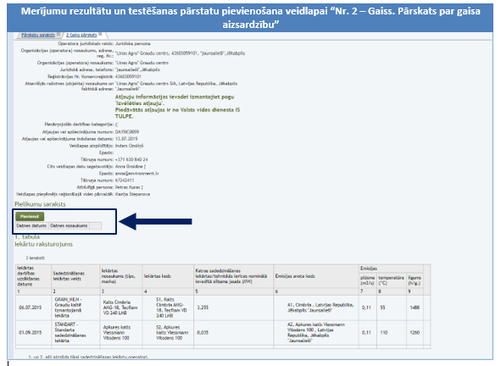
Mērījumi: dati
Mērījumu datu iesniegšana atbildīgajām institūcijām
Mērījumu rezultātus un testēšanas pārskatus, kurus sagatavojusi akreditētā laboratorija, kura veica mērījumus, operators pievieno pārskata veidlapai “Nr. 2 – Gaiss. Pārskats par gaisa aizsardzību” kā atsevišķu pielikumu.

Slide 65
Mērījumi: dati
Mērījumu datu iesniegšana atbildīgajām institūcijām
Papildus sadedzināšanas iekārtas operators glabā šādu informāciju un datus:
Vismaz sešus gadus:
  gaisu piesārņojošo vielu emisiju mērījumu rezultātus un testēšanas pārskatus, kurus sagatavojusi akreditētā laboratorija
  datus par iekārtā izmantotā kurināmā veidu un daudzumu
  ja sadedzināšanas iekārtu emisijas limitu ievērošanas nodrošināšanai izmanto sekundāro izplūdes gāzu attīrīšanas iekārtu – datus vai informāciju, kas apliecina minētās iekārtas efektīvu pastāvīgu darbību, un informāciju par visiem sekundāro izplūdes gāzu attīrīšanas iekārtu darbības traucējumu vai bojājumu gadījumiem
  informāciju par gadījumiem, kad konstatēta neatbilstība šajos noteikumos un atļaujas nosacījumos noteiktajām prasībām, un veiktajiem pasākumiem neatbilstības novēršanai
  datus par darba stundām, ja operators piemēro atkāpi, kas ir saistīta ar sadedzināšanas iekārtas ierobežoto darbības ilgumu (Noteikumu 48., 49. un 50. punkti)
Valsts vides dienesta izsniegto piesārņojošās darbības atļauju vai C kategorijas piesārņojošās darbības apliecinājumu un ar to saistīto informāciju – visu atļaujas un apliecinājuma spēkā esības laiku.

Slide 66
Mērījumi: dati
Mērījumu plāns un paraugu ņemšanas stratēģija
Mērījumu plāns ir strukturēta procedūra, kuras mērķis ir nodrošināt mērījumu mērķu sasniegšanu. Saskaņā ar LVS EN 15259:2008 standartu mērījumu plāns ir izstrādāts pirms mērījumu īstenošanas.
Paraugu ņemšanas stratēģija nodrošina, ka tiek ņemti ticami, reprezentatīvi un salīdzināmi paraugi, ņemot vērā procesa vienmērīgumu vai iespējamo mainīgumu laika griezumā.
Atsevišķos gadījumos Valsts vides dienests var pieprasīt mērījumu plāna iepriekšēju saskaņošanu.
Vadlīniju 2. pielikums

Slide 67
Mērījumi: dati
Mērījumu pārskats
Mērījumu pārskats ir pārskats, ko sagatavo testēšanas laboratorija pēc pasūtītāja pieprasījuma. Mērījumu pārskatā tiek sniegti mērījumu rezultāti, kurus pamato ar atbilstošu mērījumu procesa aprakstu, mērījumu mērķu aprakstu un mērījumu plānu. Saskaņā ar LVS EN 15259:2008 standartu mērījumu pārskata forma var būt līdzīga pēc formas un satura mērījumu plāna formai

Slide 68
Mērījumi: dati
Mērījumu pārskats
Jāsatur vismaz šāda informācija (Vadlīniju 6.5. sadaļa):
a) Pārskata kopsavilkums
  operatora nosaukums, adrese un sadedzināšanas iekārtas atrašanās vieta
  testēšanas laboratorijas nosaukums un adrese
  mērījumu mērķis
  mērītās piesārņojošās vielas
  mērījumu datums
  mērījumu nenoteiktība
  izmantotās mērījumu metodes
  novirzes no mērījumu plāna
  mērījumu rezultāti pie noteiktiem apstākļiem

Slide 69
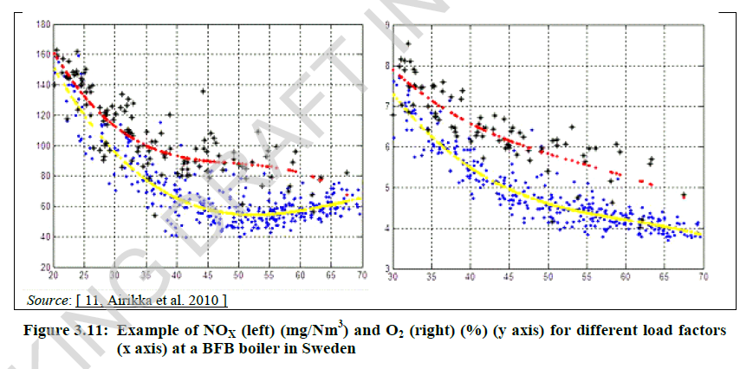
Palaišanas un apturēšanas periodi
Operators pēc iespējas saīsina vidējas jaudas sadedzināšanas iekārtu darbības palaišanas un apturēšanas periodus. Gadījumos, kad jau iepriekš darbībā esošas iekārtas izmantošana ir uz kādu laiku apstādināta, operators ierobežo zalvjveida emisijas iekārtas iekurināšanas laikā.
Palaišanas un apturēšanas periodos emisiju lielumi var ievērojami mainīties un būt lielāki par emisiju robežvērtībām
Palaišanas periodā ievērojami samazinās arī iekārtas efektivitāte
Palaišanas un apturēšanas periodus ir jākontrolē, pēc iespējas samazinot to ilgumu un samazinot emisijas (piem. izmantojot mazāk piesārņojošu kurināmā veidu)
*Avots: Secinājumu par labākajiem pieejamajiem tehniskajiem paņēmieniem (LPTP) attiecībā uz lielām sadedzināšanas oficiālais melnraksts: http://eippcb.jrc.ec.europa.eu/reference/BREF/LCP_FinalDraft_06_2016.pdf

Slide 70
Palaišanas un apturēšanas periodi (II)
stabilas ražošanas palaišanas minimālā slodze – pēc iekārtas palaišanas novērojamā minimālā slodze, pie kuras sadedzināšanas iekārta darbojas vienmērīgi un stabili, kā arī droši un nepieciešamajā apjomā piegādā enerģiju tīkliem, siltuma akumulatoram vai rūpnīcai
stabilas ražošanas apturēšanas minimālā slodze – minimālā slodze, pie kuras sadedzināšanas iekārta vairs nespēj droši un nepieciešamajā apjomā piegādāt enerģiju tīkliem, siltuma akumulatoram vai rūpnīcai un tiek uzskatīts, ka tā tiek izslēgta

Slide 71
Dūmeņa augstums
Minimālo nepieciešamo dūmeņa augstumu
nepieciešams noteikt PIRMS iekārtas būvniecības

Slide 72
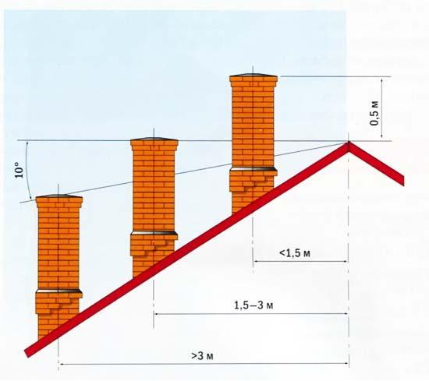
Dūmeņa augstums: vispārīgās prasības
Spēkā esošie būvnormatīvi un jaunas sadedzināšanas iekārtas
Saskaņā ar 2015. gada 16. jūnija Ministru kabineta noteikumiem Nr.310 “Noteikumi par Latvijas būvnormatīvu LBN 231-15 “Dzīvojamo un publisko ēku apkure un ventilācija””, jebkuras dzīvojamās vai publiskās ēkas apkurei izmantojamas sadedzināšanas iekārtas dūmeņa augšējam galam jābūt ierīkotam ne zemāk par 0,5 m virs jumta seguma (arī ēkām ar plakanu jumtu). Dūmeņa augstumu virs jumta seguma nosaka šādi (sk. attēlu zemāk):
  ja dūmenis atrodas tuvāk par 1,5 m no jumta kores, tam jābūt 0,5 m augstākam par kori;
  ja dūmenis atrodas 1,5 m līdz 3 m no jumta kores, tas nedrīkst būt zemāks par kori;
  ja dūmenis atrodas tālāk par 3 m no jumta kores, tā augšgals nedrīkst būt zemāks par taisni, kura vilkta no kores 10° leņķī pret horizontu.

Slide 73
Dūmeņa augstums: ≥ 5 MW
Prasības jaunām sadedzināšanas iekārtām ar nominālo ievadīto siltuma jaudu ≥ 5 MW
Nepieciešamo augstumu nosaka, veicot gaisa piesārņojošo vielu izkliedes modelēšanu atbilstoši normatīvajiem aktiem par stacionāru piesārņojuma avotu emisijas limita projektu izstrādi
Pirms iekārtas būvniecības
Informāciju par nepieciešamo dūmeņa augstumu operators sagatavo un iesniedz VVD vienlaikus ar iesniegumu tehnisko noteikumu saņemšanai atbilstoši normatīvajiem aktiem
Minētās prasības par nepieciešamo dūmeņa augstumu VVD iekļauj tehniskajos noteikumos, kā arī pārbauda to ievērošanu, veicot būvniecības ieceres dokumentācijas saskaņošanu

Slide 74
Dūmeņa augstums: < 5 MW
Prasības jaunām sadedzināšanas iekārtām ar nominālo ievadīto siltuma jaudu < 5 MW
MK noteikumu Nr. 17 9. pielikuma I nodaļā
Attiecas uz iekārtām, kuru iedarbības zonā atrodas citas dzīvojamās vai publiskās ēkas ventilācijas sistēmas vai dabiskās vēdināšanas āra gaisa ņemšanas ailas, logi vai durvis
Informāciju par nepieciešamo dūmeņa augstumu operators sagatavo un iesniedz VVD vienlaikus ar iesniegumu tehnisko noteikumu saņemšanai atbilstoši normatīvajiem aktiem
Minētās prasības par nepieciešamo dūmeņa augstumu VVD iekļauj tehniskajos noteikumos, kā arī pārbauda to ievērošanu, veicot būvniecības ieceres dokumentācijas saskaņošanu

Slide 75
Dūmeņa augstums: < 5 MW
Prasības jaunām sadedzināšanas iekārtām ar nominālo ievadīto siltuma jaudu < 5 MW
IZŅĒMUMI
iekārtas ar nominālo ievadīto siltuma jaudu līdz 400 kW, kurās kā kurināmo izmanto gāzi no centralizētā gāzes tīkla vai sašķidrināto gāzi
ja operators tehnisku apsvērumu dēļ nevar izpildīt prasības -> tad SPAELP (kas apliecina, ka iekārtas darbības rezultātā netiks pārsniegti gaisa kvalitātes normatīvi ne 2 m augstumā, ne arī citos augstumos pie blakus esošas dzīvojamās vai publiskās ēkas fasādes, atbilstoši tam, kur izvietotas šo ēku ventilācijas sistēmas vai dabiskās vēdināšanas āra gaisa ņemšanas ailas, logi vai durvis un kuras ir visvairāk pakļautas gaisa piesārņojuma iedarbībai)

Slide 76
Dūmeņa augstums: esošās iekārtas
ja par šīs iekārtas radīto piesārņojumu regulāri tiek saņemtas pamatotas sūdzības -> izvērtē dūmeņa atbilstību
Sūdzība uzskatāma par pamatotu, ja to apstiprina VVD veiktās pārbaudes rezultāti, kas fiksēti protokolā
Pārbauda, vai traucējums dabā patiešām pastāv (ir nošķirama no mērījumu veikšanas emisijas avotā vai vidē)
“regulāri” – tas nozīmē, ka viena sūdzība, kas saņemta par iekārtas darbību, piemēram, netipiskos meteoroloģiskos apstākļos, nevar būt par pamatu papildus prasību izvirzīšanai. “regulārs” nozīme ir tāds, kas atkārtojas ar noteiktiem starplaikiem, vienmērīgs, pastāvīgs. Sūdzību regularitāte ir jāvērtē katrā konkrētā situācijā, bet pamats notikumu vērtēt kā regulāru vispārīgā gadījumā būtu tad, ja sūdzības tiek saņemtas ne mazāk kā trīs reizes apkures sezonā.

Slide 77
Dūmeņa augstums: < 5 MW
Prasības jaunām sadedzināšanas iekārtām ar nominālo ievadīto siltuma jaudu < 5 MW
METODE
Vadlīniju 3. pielikums

Slide 78
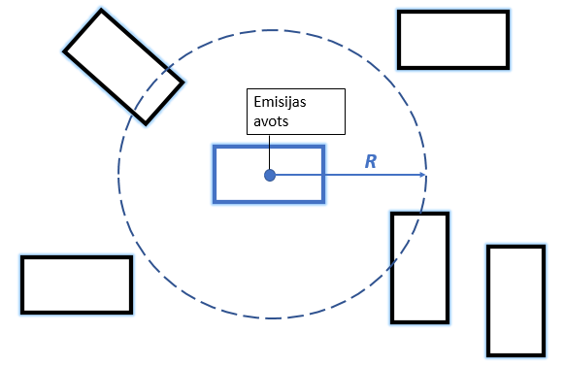
Dūmeņa augstums: < 5 MW
Prasības jaunām sadedzināšanas iekārtām ar nominālo ievadīto siltuma jaudu < 5 MW
Iedarbības zona (R)
Nosaka pēc tabulas

Slide 79
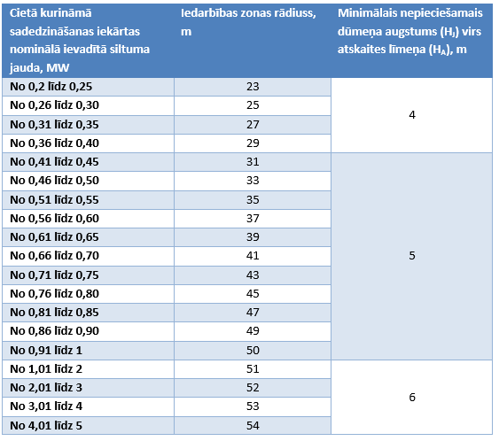
Dūmeņa augstums: < 5 MW
Prasības jaunām sadedzināšanas iekārtām ar nominālo ievadīto siltuma jaudu < 5 MW
Iedarbības zona (R)

Slide 80
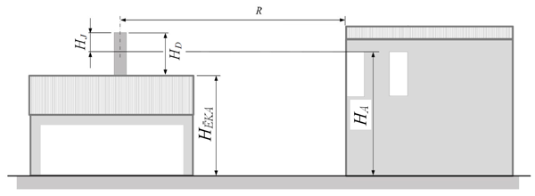
Dūmeņa augstums: < 5 MW
Prasības jaunām sadedzināšanas iekārtām ar nominālo ievadīto siltuma jaudu < 5 MW
Dūmeņa minimālo augstumu (H_{D})
H_{D} = (H_{A} – H_{Ēka}) + H_{J}
Atskaites līmenis ir augstums no zemes virsmas līdz tādam ventilācijas sistēmas vai dabiskās vēdināšanas āra gaisa ņemšanas punktam
Tas ir augstums virs ēkas jumta seguma (H_{Ēka}), uz kuras atrodas dūmenis
Tas ir ēkas jumta seguma augstums dūmeņa izvietošanas vietā vai šīs ēkas jumta kores augstums, ja dūmenis tiek izvietots tālāk par 3 m no jumta kores vai līdzās ēkai.
minimālais nepieciešamais dūmeņa augstums virs atskaites līmeņa (HA)

Slide 81
Dūmeņa augstums: < 5 MW
Prasības jaunām sadedzināšanas iekārtām ar nominālo ievadīto siltuma jaudu < 5 MW
METODE
Jāņem vērā:
Augstums no zemes virsmas līdz dūmeņa augšējam galam nedrīkst pārsniegt divus tās ēkas augstumus, virs kuras atrodas dūmenis.
Ja sadedzināšanas iekārtu veido vairākas mazas jaudas tehniskās ierīces, tad iedarbības zonas noteikšanas mērķiem, tehnisko ierīču jaudas tiek summētas.
Jaukta kurināmā sadedzināšanas iekārtai iedarbības zonas rādiusu nosaka katram kurināmā veidam atsevišķi un tālākajiem aprēķiniem izvēlas lielāko no attālumiem.

Slide 82
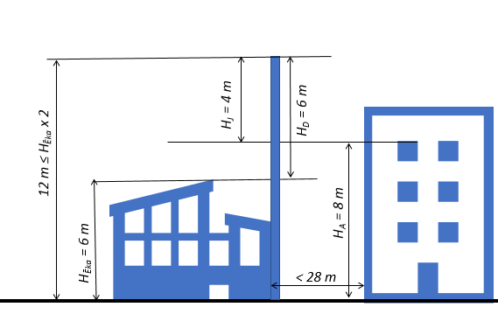
Dūmeņa augstums: < 5 MW – piemēri
Sadedzināšanas iekārtas parametri | Kurināmā veids: dabasgāze Sadedzināšanas iekārtas nominālā ievadītā siltuma jauda: 1,1 MW Dūmeņa novietojums: līdzās ēkai
Ietekmes zona | R = 28 m (2. tabula)
Aprēķins | H_{A} = 8 m H_{Ēka}= 6 m (ēkas jumta kores augstums, jo dūmenis tiek izvietots līdzās ēkai) H_{J} = 4 m (2. tabula) H_{D} = (H_{A} – H_{Ēka}) + H_{J} = (8 – 6) + 4 = 6 m
Rezultāts un secinājumi | Minimālais dūmeņa augstums ir 6 m virs jumta kores jeb 12 m no zemes.

Slide 83
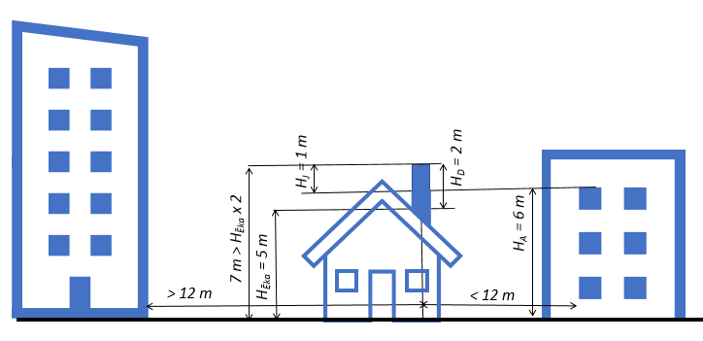
Dūmeņa augstums: < 5 MW – piemēri
Sadedzināšanas iekārtas parametri | Kurināmā veids: dabasgāze Sadedzināšanas iekārtas nominālā ievadītā siltuma jauda: 0,2 MW Dūmeņa novietojums: 1,5 m līdz 3 m no jumta kores
Ietekmes zona | R = 12 m (2. tabula)
Aprēķins | HA = 6 m HĒka= 5 m (ēkas jumta seguma augstums dūmeņa izvietošanas vietā, jo dūmenis tiek izvietots tuvāk par 3 m no jumta kores) HJ =1 m (2. tabula) HD = (HA – HĒka) + HJ = (6 – 5) + 1 = 2 m
Rezultāts un secinājumi | Minimālais dūmeņa augstums ir 2 m virs ēkas jumta seguma dūmeņa izvietošanas vietā jeb 7 m no zemes.

Slide 84
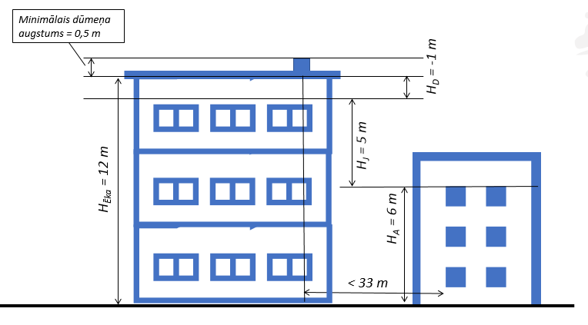
Dūmeņa augstums: < 5 MW – piemēri
Sadedzināšanas iekārtas parametri | Kurināmā veids: biomasa Sadedzināšanas iekārtas nominālā ievadītā siltuma jauda: 0,5 MW Dūmeņa izvietojums: uz plakana ēkas jumta
Ietekmes zona | R = 33 m (1. tabula)
Aprēķins | HA = 6 m HĒka= 12 m (ēkas jumta seguma augstums dūmeņa izvietošanas vietā) HJ = 5 m (1. tabula) HD = (HA – HĒka) + HJ = (6 – 12) + 5 = -1 m
Rezultāts un secinājumi | Šādā gadījumā atbilstoši MK noteikumu Nr. 17 73. punktam jāievēro vispārīgās prasības par dūmeņa augstumu, proti, minimālais dūmeņa augstums ir 0,5 m virs jumta seguma.

Slide 85
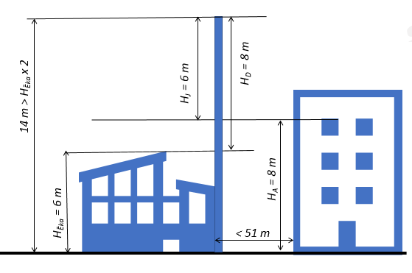
Dūmeņa augstums: < 5 MW – piemēri
Sadedzināšanas iekārtas parametri | Kurināmā veids: biomasa Sadedzināšanas iekārtas nominālā ievadītā siltuma jauda: 1,1 MW Dūmeņa novietojums: līdzās ēkai
Ietekmes zona | R = 51 m (1. tabula)
Aprēķins | HA = 8 m HĒka= 6 m (ēkas jumta kores augstums, jo dūmenis tiek izvietots līdzās ēkai) HJ = 6 m (1. tabula) HD = (HA – HĒka) + HJ = (8 – 6) + 6 = 8 m
Rezultāts un secinājumi | Šādā gadījumā atbilstoši MK noteikumu Nr. 17 73. punktam jāievēro vispārīgās prasības par dūmeņa augstumu, proti, minimālais dūmeņa augstums ir 0,5 m virs jumta seguma.
Saskaņā ar aprēķinu rezultātiem minimālais dūmeņa augstums ir 8 m virs jumta kores jeb 14 m no zemes. Šāds minimālais dūmeņa augstums no zemes virsmas līdz dūmeņa augšējam galam pārsniedz divus tās ēkas augstumus, virs kuras atrodas dūmenis.
Šajā gadījumā minimālais dūmeņa augstums jānosaka, veicot piesārņojošo vielu izkliedes modelēšanu un izvēloties tādu augstumu, kas nodrošina atbilstību gaisa kvalitātes normatīviem 2 m augstumā un citos augstumos pie iedarbībai pakļautās ēkas fasādes.

Slide 86
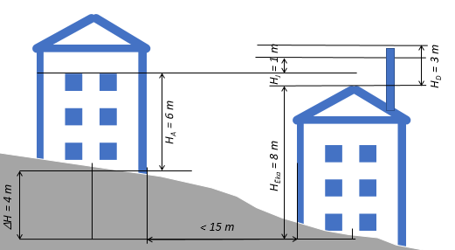
Dūmeņa augstums: < 5 MW – piemēri
Sadedzināšanas iekārtas parametri | Kurināmā veids: dīzeļdegviela Sadedzināšanas iekārtas nominālā ievadītā siltuma jauda: 0,4 MW Dūmeņa novietojums: tālāk par 3 m no jumta kores
Ietekmes zona | R = 15 m (2. tabula)
Aprēķins | HA = 6 m, ΔH = 4 m HĒka= 8 m (jumta kores augstums, jo dūmenis izvietots tālāk par 3 m no jumta kores) HJ = 1 m (2. tabula) HD = ([HA + ΔH] – HĒka) + HJ = ([6+4] – 8) + 1 = 3 m
Rezultāts un secinājumi | Šādā gadījumā atbilstoši MK noteikumu Nr. 17 73. punktam jāievēro vispārīgās prasības par dūmeņa augstumu, proti, minimālais dūmeņa augstums ir 0,5 m virs jumta seguma.
Ēkai, uz kuras atrodas dūmenis, blakus esošā ēka (atskaites līmenis) atrodas paaugstinājumā, līdz ar to, aprēķinot minimālo dūmeņa augstumu, ir jāņem vērā starpība starp zemes virsmas līmeņiem ēku izvietojuma vietā.
Saskaņā ar aprēķinu rezultātiem minimālais dūmeņa augstums ir 3 m virs jumta seguma jeb 11 m virs zemes ēkas atrašanās vietā.

Slide 87
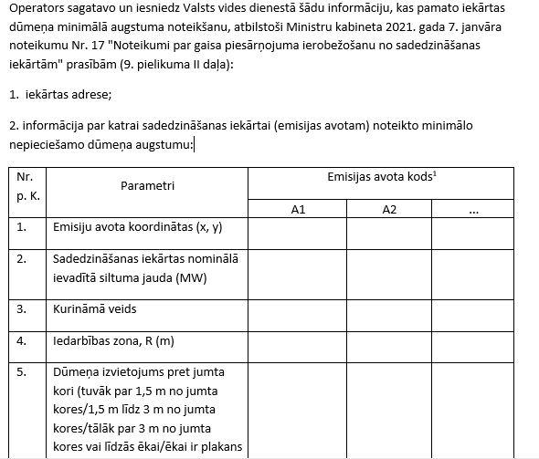
Dūmeņa augstums: Informācija minimālā dūmeņa augstuma noteikšanai

Slide 88

Dūmeņa augstums: modelēšana
SPAELP , kas apliecina, ka iekārtas darbības rezultātā netiks pārsniegti gaisa kvalitātes normatīvi ne 2 m augstumā, ne arī citos augstumos pie blakus esošas dzīvojamās vai publiskās ēkas fasādes, atbilstoši tam, kur izvietotas šo ēku ventilācijas sistēmas vai dabiskās vēdināšanas āra gaisa ņemšanas ailas, logi vai durvis un kuras ir visvairāk pakļautas gaisa piesārņojuma iedarbībai
X m
2 m

